Slide 1
Redes Neurais Artificiais – RNA Perceptron de uma camada
Leonardo De Holanda Bonifácio
github.com/leothi
lhbonifacio@latam.stefanini.com

Slide 2

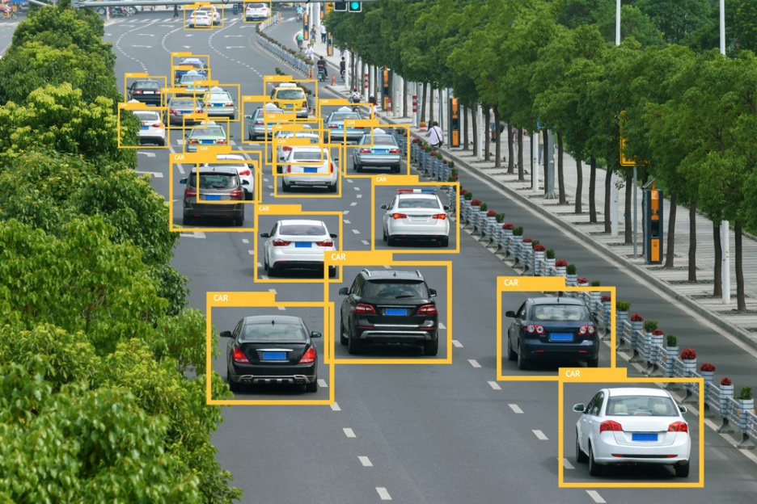

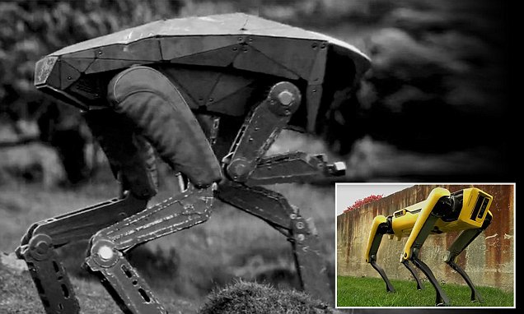
Introdução – Inteligência Artificial
Inteligência Artificial (IA) é um ramo da ciência da computação que se propõe a elaborar dispositivos que simulem a capacidade humana de raciocinar, perceber, tomar decisões e resolver problemas, enfim, a capacidade de ser inteligente.

Slide 3
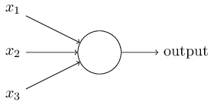
Neurônio e Deep Learning
Simulação da capacidade humana – Neurônio artificial (Perceptron)
Através de entradas, pesos e função de ativação, toma-se uma decisão (saída)
Atualização de pesos para diminuir o erro dessa decisão (backpropagation)

Slide 4

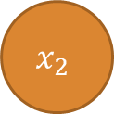

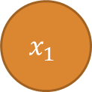


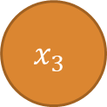
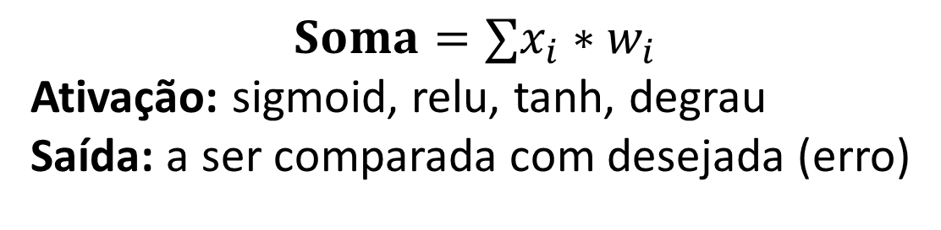
$$Soma=∑x_{i}∗w_{i}$$
Ativação: sigmoid, relu, tanh, degrau
Saída: a ser comparada com desejada (erro)
$$x_{1}$$
$$w_{1}$$
$$x_{2}$$
$$w_{2}$$
Soma
Ativação
Saída
$$w_{3}$$
$$x_{3}$$
$$x_{1},x_{2},x_{3}=entradas$$
$$w_{1}, w_{2}, w_{3}=pesos$$

Slide 5



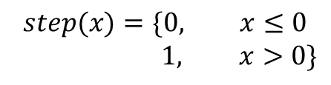


Exemplo – Step function
1
Qual a saída para as seguintes entrada e pesos, com função de ativação step function (degrau)?
$$0,8$$
$$step(x)=\{0, x≤0$$ $1, x>0\}$
7
$$0,1$$
Soma
Ativação
Saída
$$0$$
$$Soma=∑x_{i}∗w_{i}$$
$$Soma=1∗0,8+7∗0,1+5∗0$$
$$=0,8+0,7+0$$
$$=1,5$$
$$Saída=step\left(1,5\right)=1$$
5

Slide 6

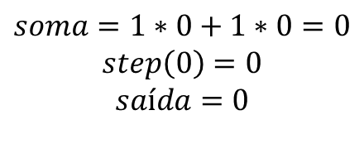


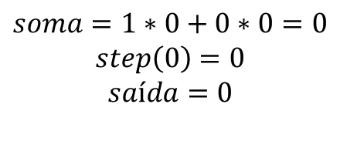
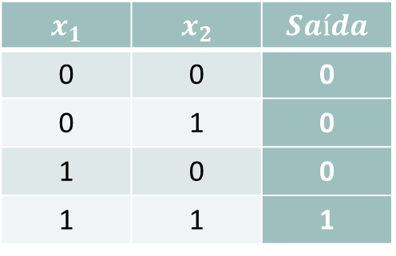

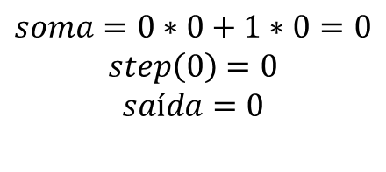

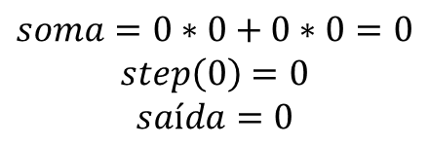


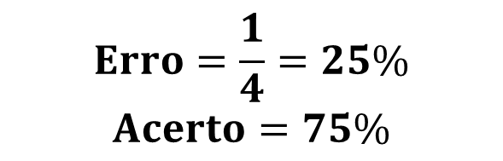
Exemplo completo – Porta AND
$$x_{1}$$ | $$x_{2}$$ | $$Saída$$
0 | 0 | 0
0 | 1 | 0
1 | 0 | 0
1 | 1 | 1
0
$$0$$
Soma
step
Saída
0
$$0$$
$$soma=0∗0+0∗0=0$$
$$step\left(0\right)=0$$
$$saída=0$$
Saída | Esperada
0 | 0
0 | 0
0 | 0
0 | 1
0
$$0$$
Soma
step
Saída
1
$$0$$
$$soma=0∗0+1∗0=0$$
$$step\left(0\right)=0$$
$$saída=0$$
1
$$0$$
1
$$0$$
Soma
step
Saída
Soma
step
$$Erro=\frac{1}{4}=25\%$$
$$Acerto=75\%$$
Saída
0
$$0$$
1
$$0$$
$$soma=1∗0+0∗0=0$$
$$step\left(0\right)=0$$
$$saída=0$$
$$soma=1∗0+1∗0=0$$
$$step\left(0\right)=0$$
$$saída=0$$

Slide 7

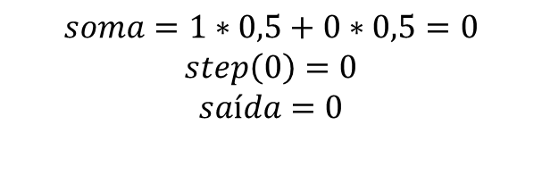


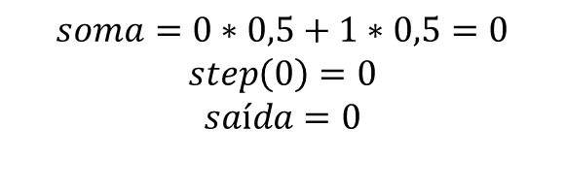

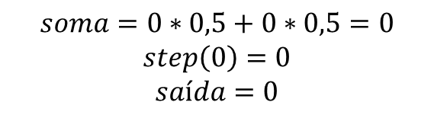

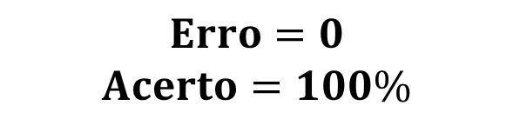



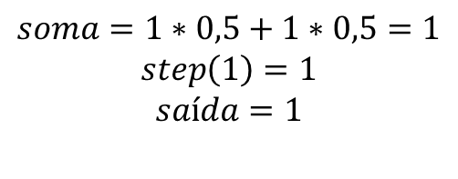
Exemplo completo – Porta AND
$$x_{1}$$ | $$x_{2}$$ | $$Saída$$
0 | 0 | 0
0 | 1 | 0
1 | 0 | 0
1 | 1 | 1
0
$$0,5$$
Soma
step
Saída
0
$$0,5$$
$$soma=0∗0,5+0∗0,5=0$$
$$step\left(0\right)=0$$
$$saída=0$$
Saída | Esperada
0 | 0
0 | 0
0 | 0
1 | 1
0
$$0,5$$
Soma
step
Saída
1
$$0,5$$
$$soma=0∗0,5+1∗0,5=0$$
$$step\left(0\right)=0$$
$$saída=0$$
1
$$0,5$$
1
$$0,5$$
Soma
step
Saída
Soma
step
Saída
$$Erro=0$$
$$Acerto=100\%$$
0
$$0,5$$
1
$$0,5$$
$$soma=1∗0,5+0∗0,5=0$$
$$step\left(0\right)=0$$
$$saída=0$$
$$soma=1∗0,5+1∗0,5=1$$
$$step\left(1\right)=1$$
$$saída=1$$

Slide 8
Conclusão
Introdução ao Deep Learning
Seguinte: MLP e backpropagation
Justificativa: MLP resolve problemas não-linearmente separáveis.
1
0
0
1
1
0
1
0
AND
XOR
0
0
0
1
0 1
0 1

